Slide 2
Útfenntartás – útüzemeltetési kérdések
A Magyar Közút Nonprofit Zrt. szerepe az országos közúthálózat üzemeltetésével és fenntartásával kapcsolatosan
Utak rendszerezése
Varga Zoltán
megyei üzemeltetési és fenntartási osztályvezető

Slide 3
11. Utak rendszerezése:
Közlekedési eszköz szerint
Közlekedési ágazatok szerint
Hozzáférhetőség szerint
Tulajdon szerint
Hálózati szerep szerint
Kiépítettség szerint

Slide 4
11. Utak rendszerezése közlekedési eszköz szerint:
Gyalogos
Kerékpáros
Gépjármű forgalmi
Egyéb

Slide 5
11. Utak rendszerezése közlekedési ágazatok szerint:
Vízi (felszín alatti és felszíni)
Szárazföldi (felszín alatti v. feletti, vasúti, közúti, kötélpályás)
Légi

Slide 6
11. Utak rendszerezése hozzáférhetőség szerint:
Zárt
Korlátozott (kiegészítő feltételek)
Szabadon hozzáférhető

Slide 7
11. Utak rendszerezése tulajdon szerint:
Magán
Köztulajdonú (városi, megyei, tartományi, országos (állami))

Slide 8
11. Utak rendszerezése hálózati szerep szerint:
Hálózaton kívüli (elszigetelt)
Helyi
Alsórendű (bekötő és mellékutak)
Országos főutak
Országos gyorsforgalmi utak
Nemzetközi
(egyben az országos hálózat része)

Slide 9
11. Utak rendszerezése kiépítettség szerint:
Kiépítetlen földút
Korlátozottan kiépített, részben burkolt utak
Normál kiépítésű (2 sávos)
Többsávos
Osztott pályás
(IT-vel ellátott)

Slide 10
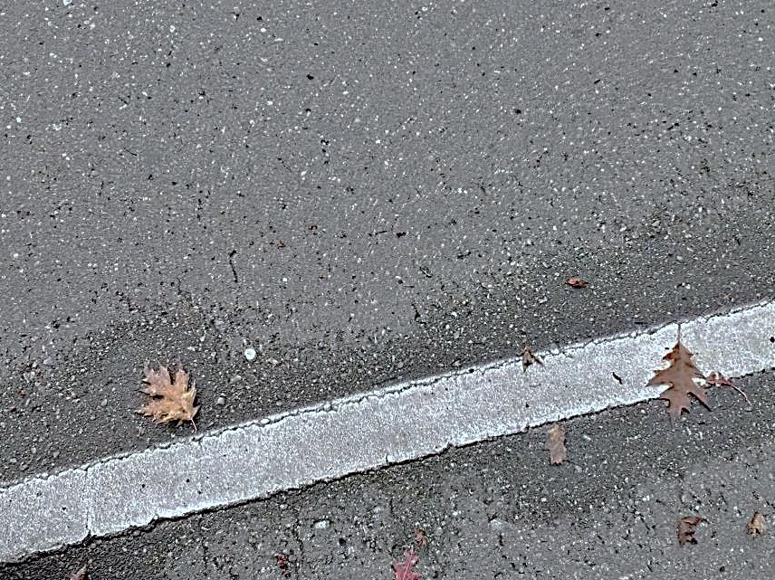
Köszönöm a figyelmet!

